Slide 1
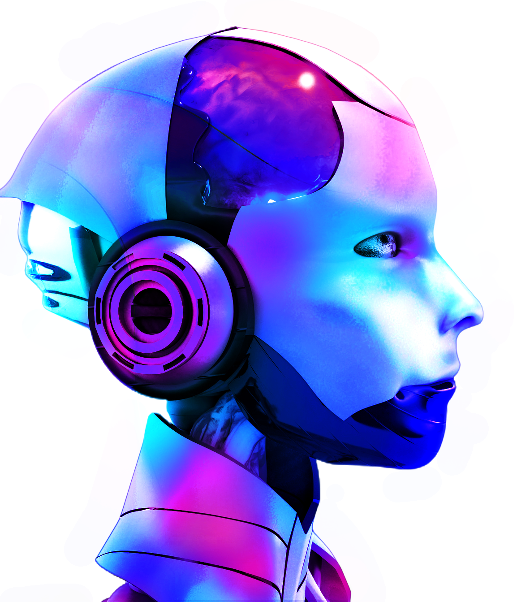
PROGETTO DC_MotorDrive
Verde – Willy – Fontana - Alì

Slide 2
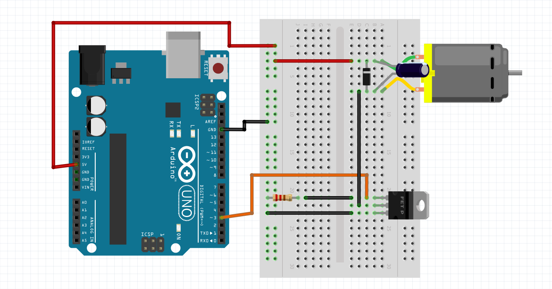
Foto del progetto su FRITZING:
Link per scaricare Fritzing →
https://fritzing.it.malavida.com/windows/

Slide 3
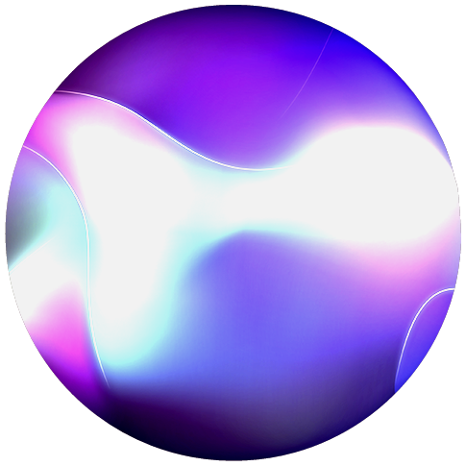
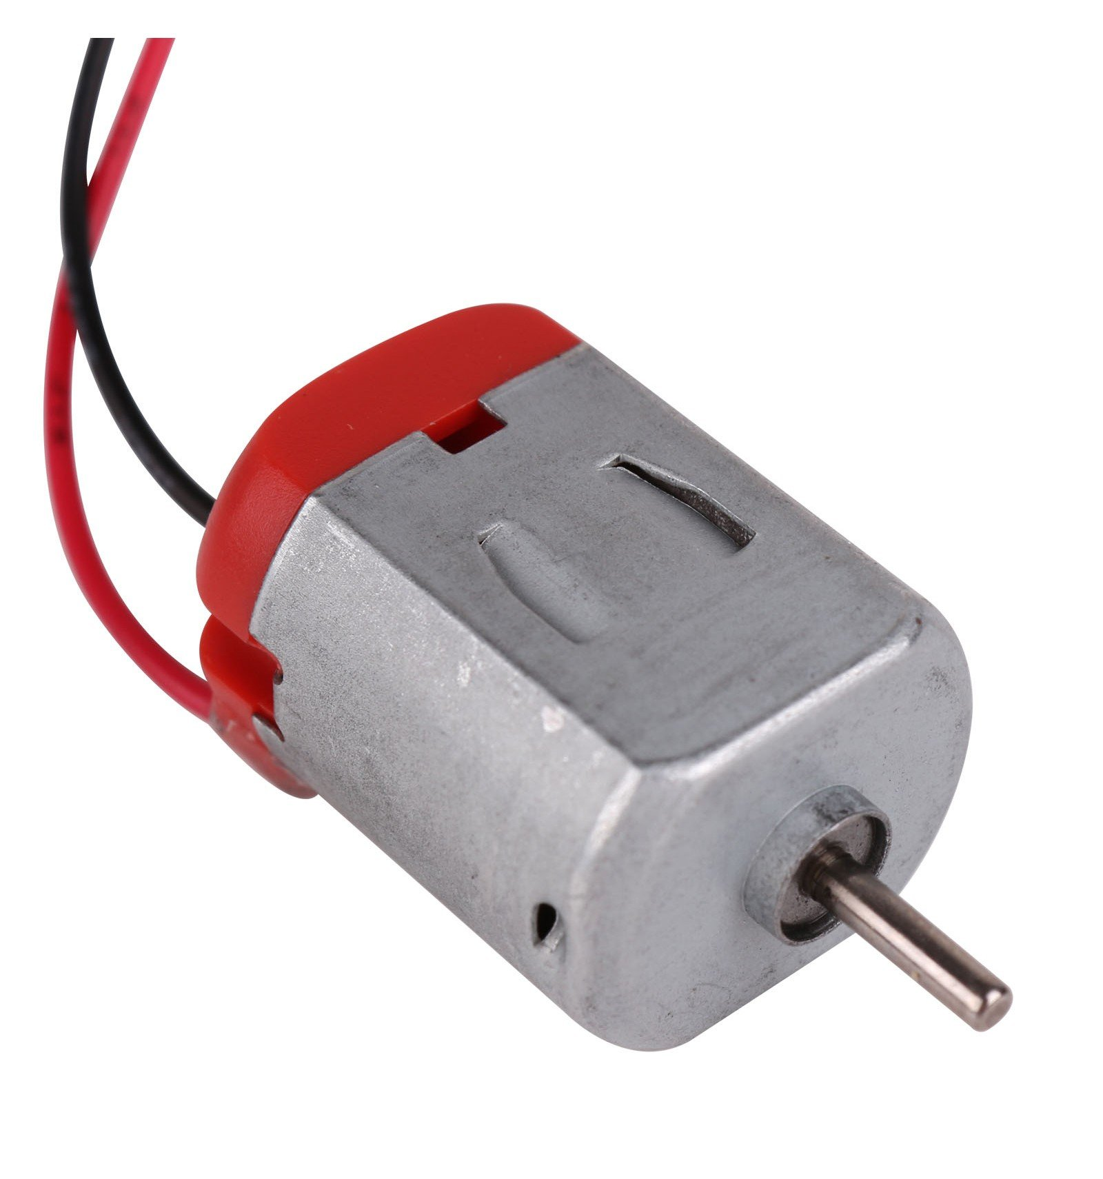
INFORMAZIONE IMPORTANTE!
Cos’è un DC Motor?
Un DC Motor è un tipo di motore elettrico che converte l'energia elettrica in movimento rotatorio. I DC motori sono costituiti da un rotore, uno statore e un sistema di spazzole e commutatore che permette il flusso di corrente e la generazione di coppia rotazionale.

Slide 4
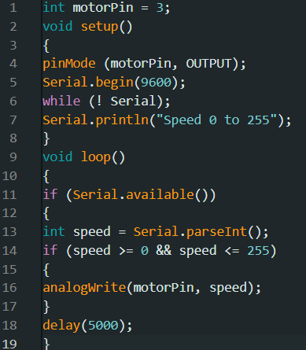
Codice per ARDUINO IDE

Slide 5
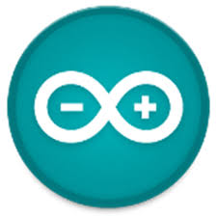
Cos’è ARDUINO IDE?
Arduino IDE è un software open-source utilizzato per programmare schede e microcontrollori Arduino. È progettato per essere user-friendly e adatto sia ai principianti che agli sviluppatori più esperti.
L'IDE è disponibile per diverse piattaforme, tra cui Windows, MacOS e Linux, ed è ampiamente utilizzato sia da principianti che da esperti nell'ambito dell'elettronica e della programmazione embedded.
Link per scaricare Arduino IDE →
https://www.arduino.cc/en/software

Slide 6
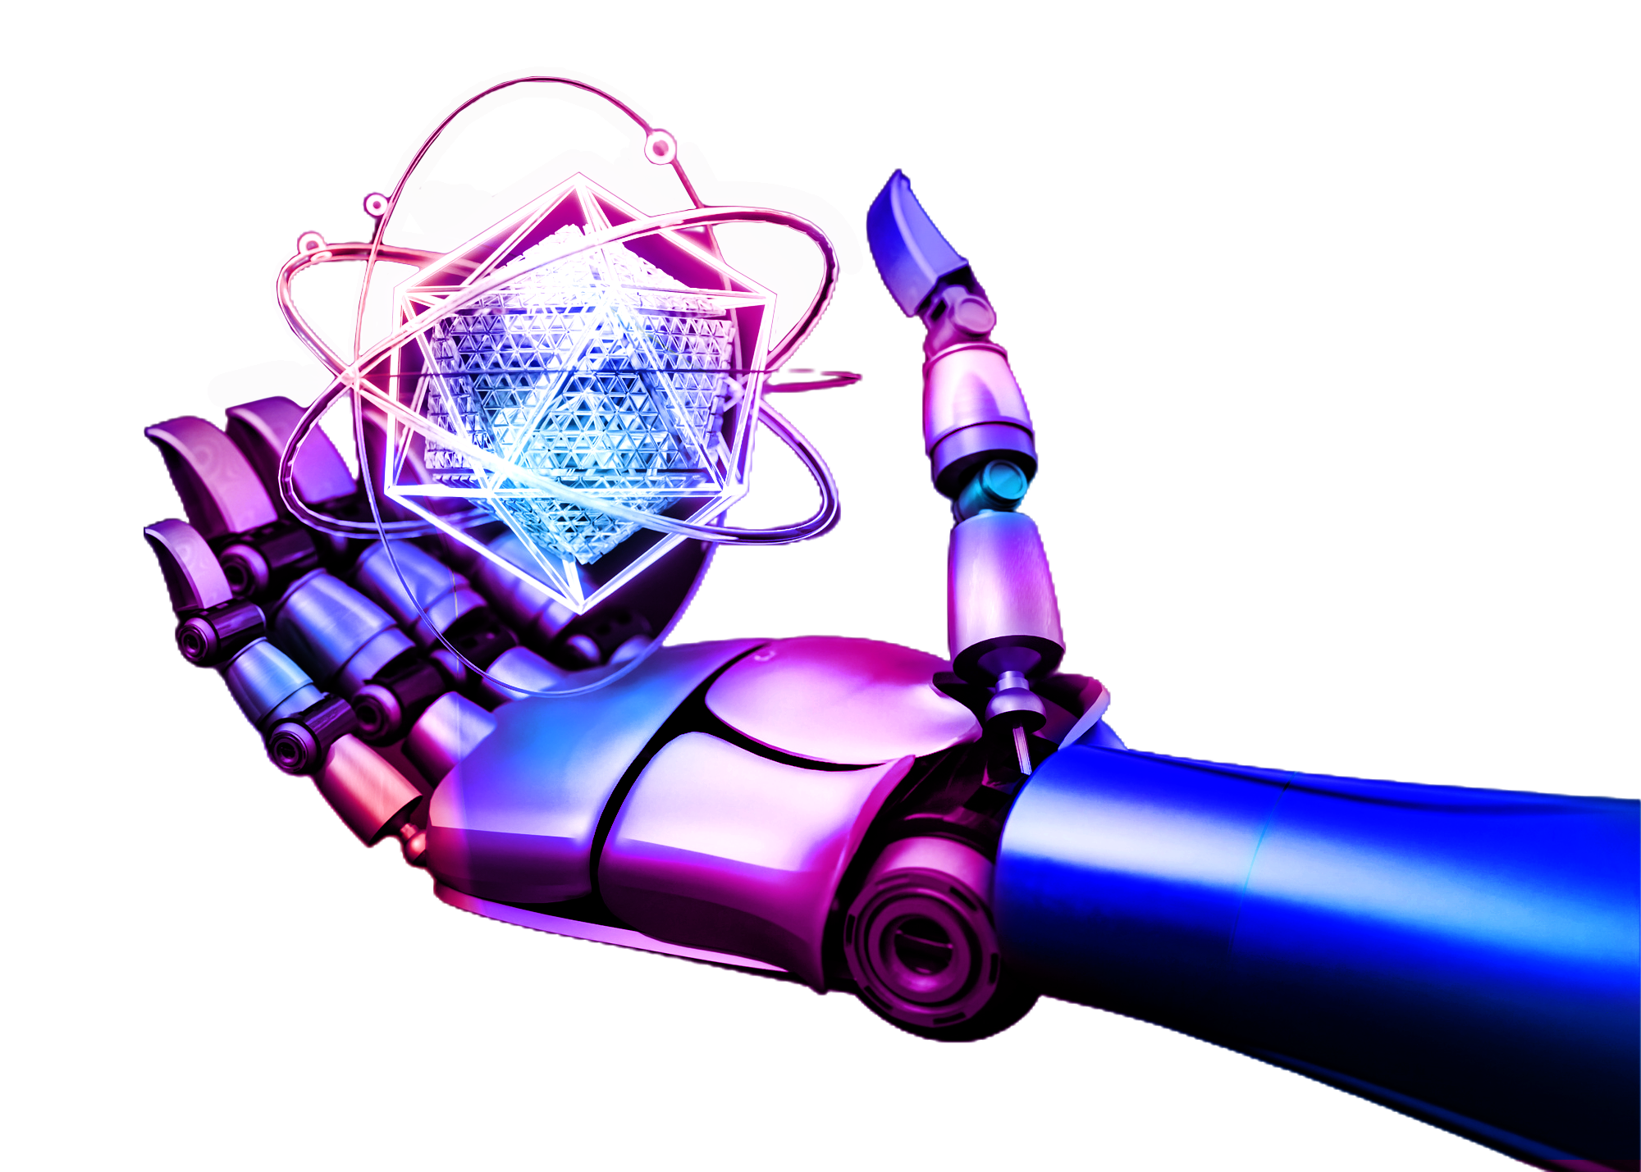
GRAZIE PER IL VOSTRO TEMPO CHE CI AVETE DEDICATO
Per il canale YT qua sotto
https://www.youtube.com/channel/UCP7GCqJsXwVy9tRmQ3I-Jtg

